Slide 1
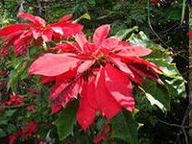
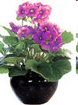
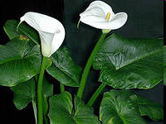
Міжгірська станція юних натуралістів «Виховання естетичних смаків гуртківців на заняттях гуртка»
Підготувала:
Керівник гуртків Міжгірської
рай СЮН
Пилипчинець Марія Василівна

Slide 2
Наш девіз:
« Як зірки, розсіяні в небесних сферах, прикрашають небосхил, так і квіти, виблискуючи різнобарв’ям кольорів прикрашають всю піднебесну»

Slide 3
Мета роботи:
1. Ознайомлення з кімнатними рослинами станції юних натуралістів, вивчення їх наукових назв та географічного місця походження.
2. Створення колекцій кімнатних рослин.
3. Навчитись доглядати за кімнатними рослинами в різні сезони.
4. Розмістити квіти для кожної сторони світу.
5. Ознайомитись з кімнатними рослинами-лікарями.

Slide 4
На станції є багато рослин, колекцію почали збирати вже декілька років тому. Ми ретельно вивчаємо умови догляду за нашими рослинами, тому що у кожної є свої умови існування, своє життя і особливості.

Slide 5
Кімнатні рослини для кожної сторони світу

Slide 6
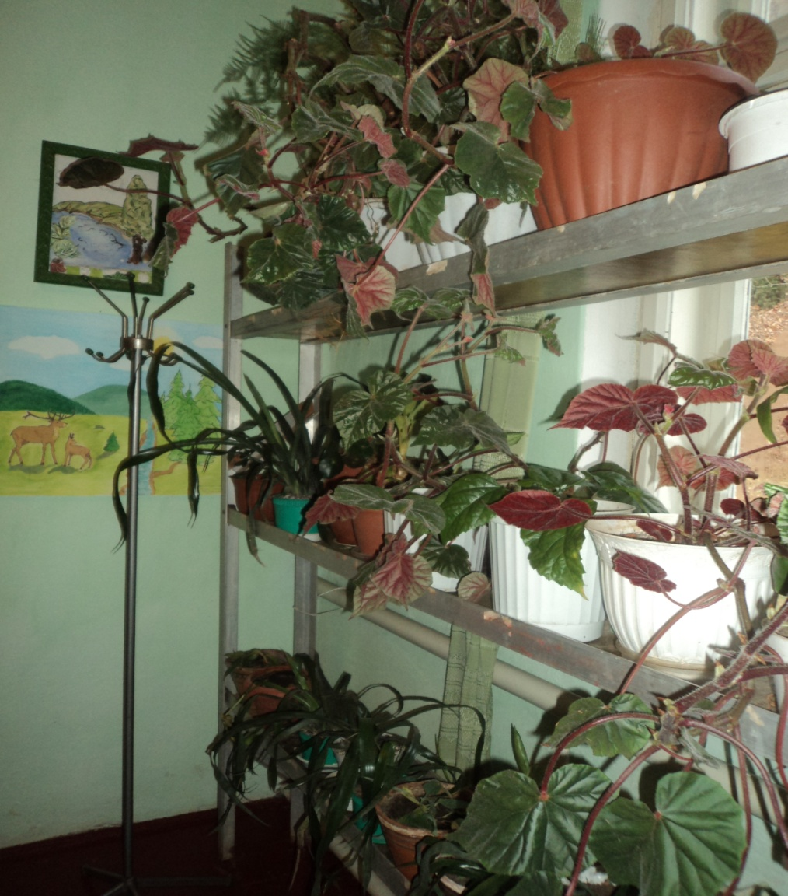
Північ
Кімнати, що виходять на північну сторону, отримують мало прямого сонячного проміння, тому там досить темно. В них не можна ставити рослини далі, ніж за 2 м від вікна.
На темнішому, але теплому місці розмістили рослини вологих і темних тропічних та субтропічних лісів: бегонії, традесканції, цисуси.

Slide 7
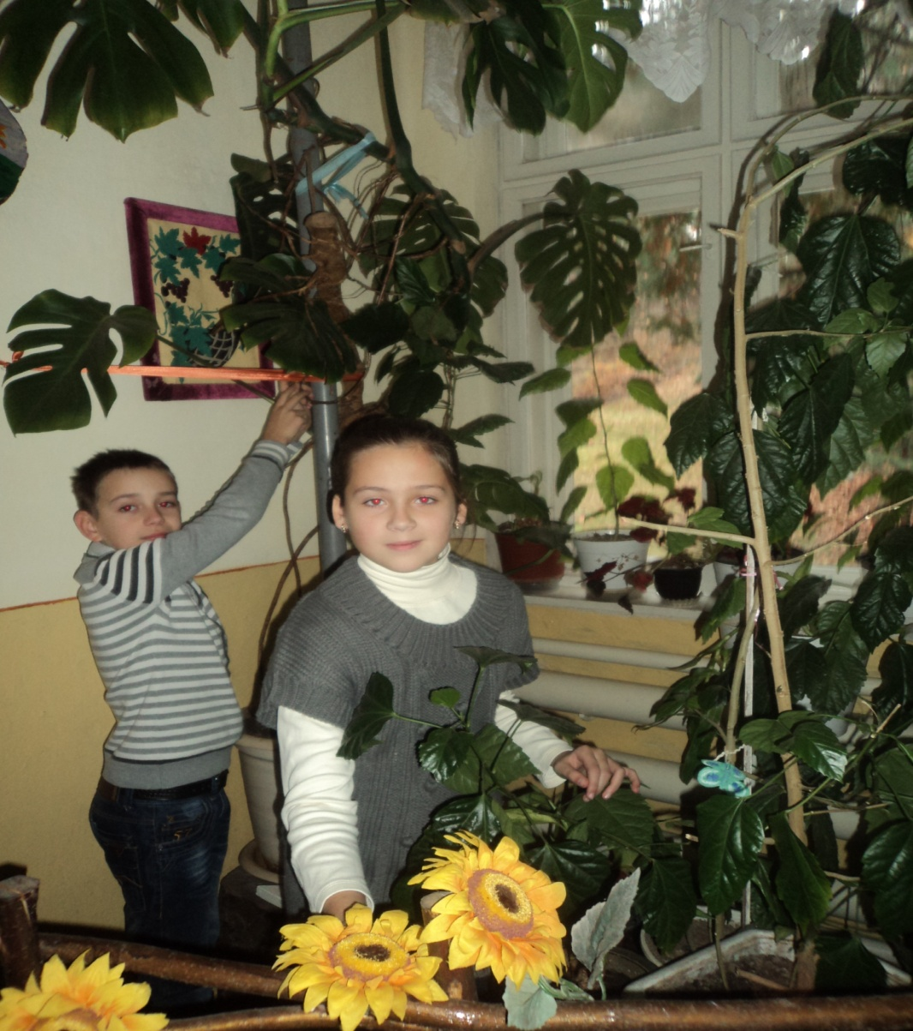
Південь
Південні вікна отримують максимум сонячного світла. В північних широтах це ідеальне місце для квітів, а в південних доведеться використовувати занавіски і частіше провітрювати.

Slide 8
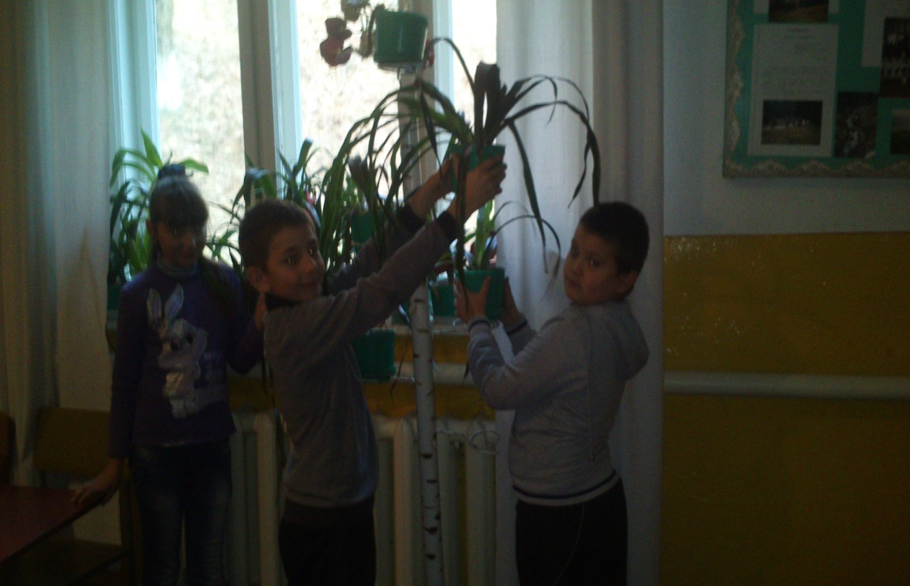
Схід
Кімната отримує пряме сонячне проміння зранку. Це м’яке, дуже корисне для рослин світло. В південних районах на північно-східних вікнах гарно ростуть майже всі кімнатні рослини, а в північних – на південно-східних. Єдиний недолік кімнати – в ній занадто швидко падає температура.

Slide 9
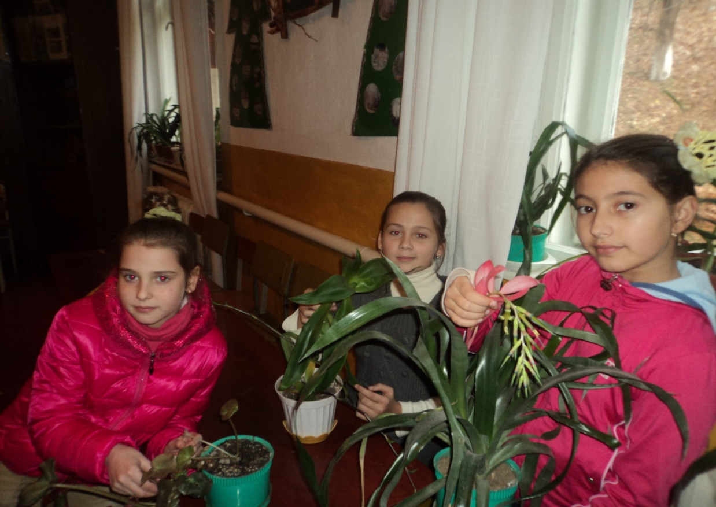
Захід
В західні кімнати пряме сонячне проміння потрапляє на сході сонця. Це ідеально в районах, де дуже жарко влітку, тому що в цих кімнатах легко підтримувати помірну температуру. Оскільки найчастіше дме вітер західного напрямку, головну увагу доведеться приділити теплоізоляції вікон і природній вентиляції кімнати, якщо в ній не відкривають вікна.

Slide 10
П'ять умов необхідні для життя рослин:
Світло
Повітря
Тепло
Волога
Живлення з ґрунту

Slide 11
Готуємо кімнатні рослини до зимівлі
Більшість кімнатних рослин - діти тропіків і субтропіків. Наша холодна зима з короткими й часто похмурими днями є для них випробовуванням, до якого вони змушені пристосовуватися.
У деяких рослин наявність періоду спокою є біологічною особливістю даного виду.
При цьому багато рослин потребують особливих умов утримання; ми їх переносимо у прохолодні приміщення (світлі або темні, залежно від потреб даного виду рослини). Особливо вимогливі щодо цього азалія й камелія, кактуси, цибулинні.

Slide 12
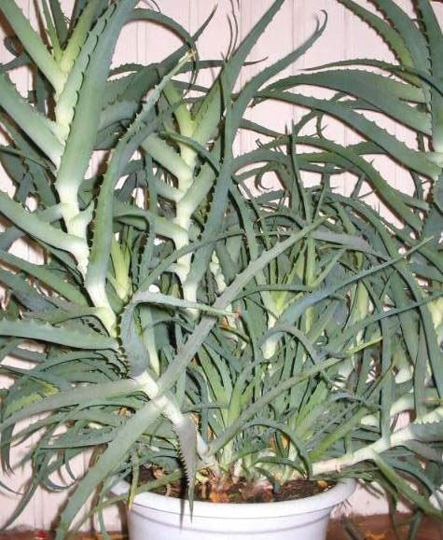
Кімнатні рослини – лікарі

Slide 13
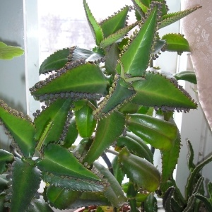

Slide 14
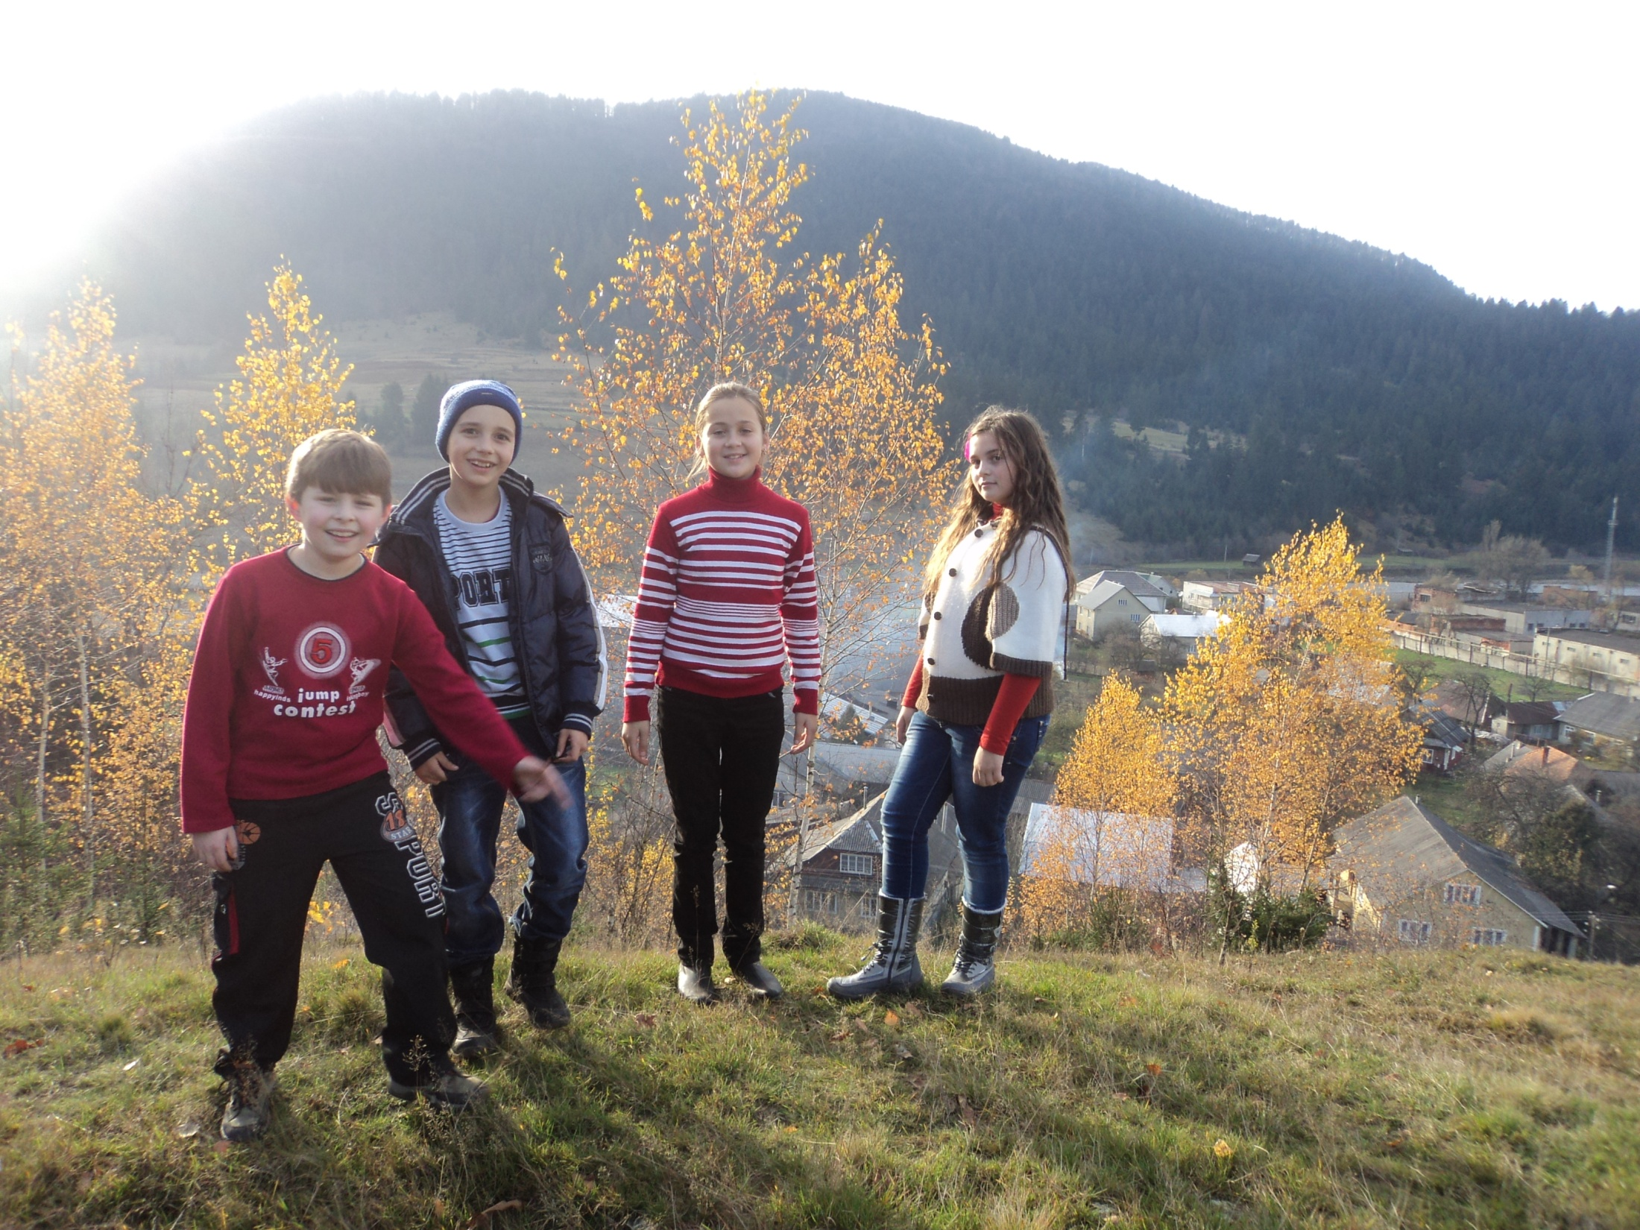

Slide 15
Дякую за увагу!

